Slide 1
SKAIČIUOJAME VABZDŽIUS
Kauno lopšelis- darželis „Liepaitė“
Parengė: Aistė Guobė
Rita Pūtvienė

Slide 2
SVEIKI VAIKAI. ŠTAI AŠ - TAŠKUOLYTĖ, VĖL APLANKIAU JUS.
ŠIANDIEN AŠ IR MANO DRAUGĖS,SIŪLOME ATLIKTI ĮDOMIAS UŽDUOTĖLES.
SEKMĖS!

Slide 3
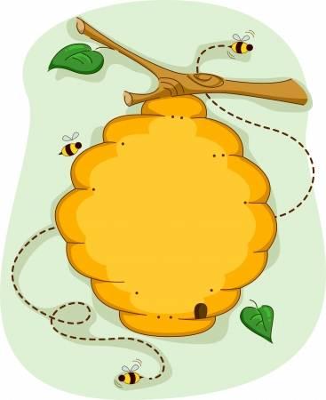
PADĖK BITĖMS SURASTI SAVO NAMUS, NUVESDAMAS LINIJĄ NUO BITĖS IKI JOS NAMELIO. KIEK BIČIŲ NERADO SAVO NAMŲ.
ĮVARDINK RAIDES, KURIAS SKRAIDINA BITĖS.
C
B
B
C
A
A
D
B
A
C
D

Slide 4
SUJUNK LINIJA VIENODUS VABZDŽIUS.

Slide 5
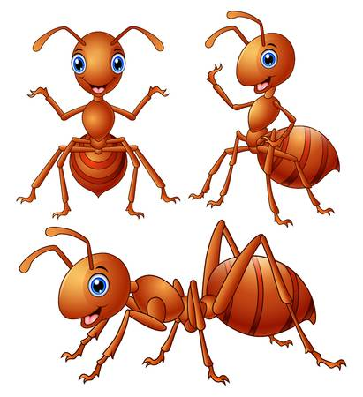
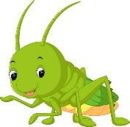
SUSKAIČIUOK PIEŠINĖLIUS IR NUVESK PRIE TEISINGO SKAITMENS.
4
6
5
7
3
8
9

Slide 6
PARAŠYK TIEK NURODYTŲ RAIDELIŲ, KIEK YRA PAVAIZDUOTA VABZDŽIŲ KIEKVIENOJE EILĖJE.
AA
A
B
C
D

Slide 7
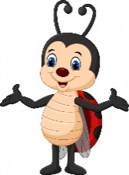
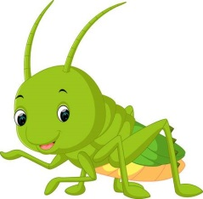
SUGRUPUOK PIEŠINĖLIUS PO 3.
KAS LIKO NESUGRUPUOTAS? GAL ŽINAI KODĖL?

Slide 8
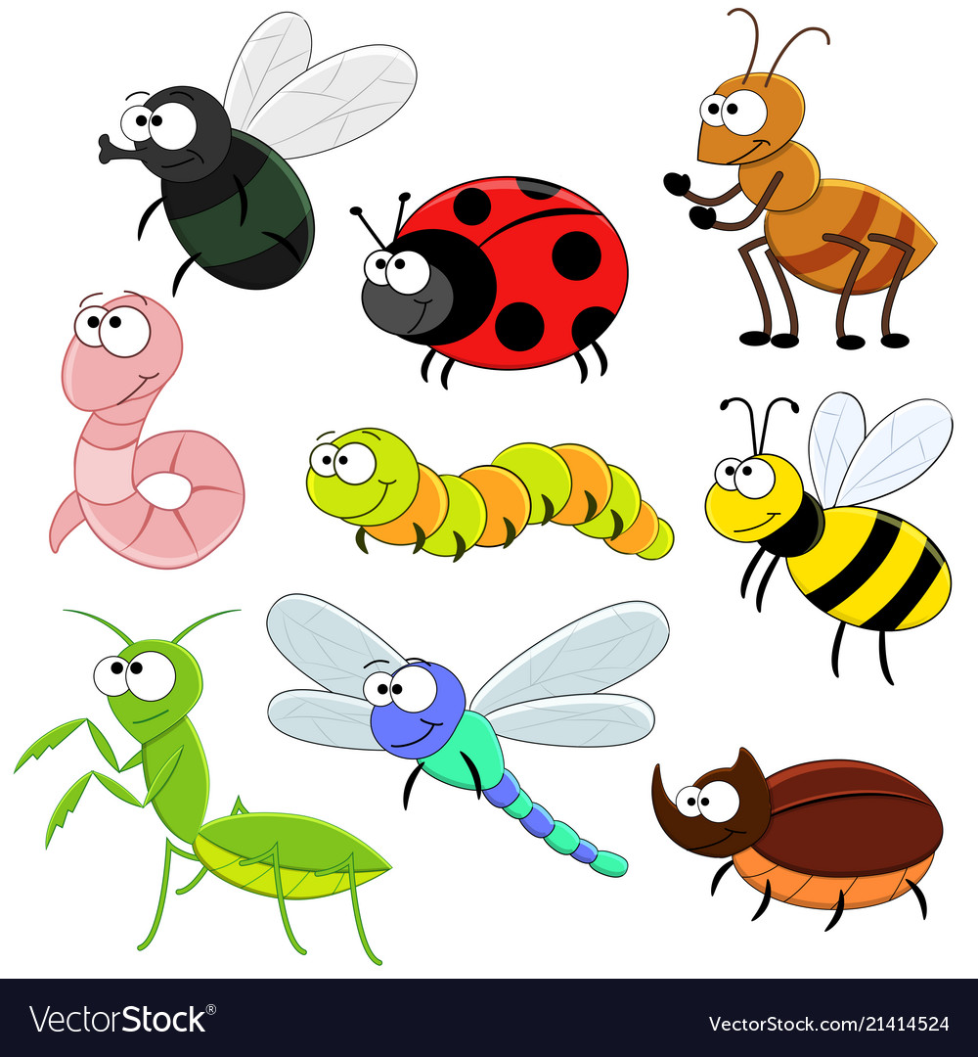
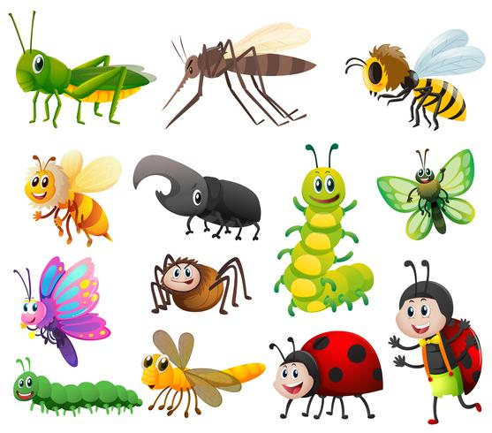
APIBRAUK VISUS VABZDŽIUS.
SUSKAIČIUOK IR PASAKYK, KIEK JŲ YRA?
22
24
23

Slide 9
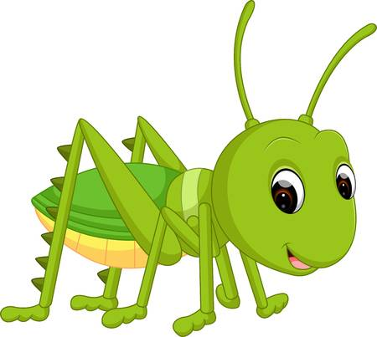
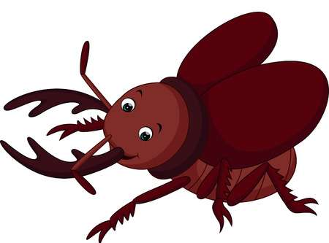
IŠSISKYRĖ DU DRUGELIAI EŽERO PAKRANTĖJ… – PARAŠYK TU MAN LAIŠKELĮ! – PARAŠYK IR MAN TU!
VIENAS Į VIENĄ, KITAS Į KITĄ NUPLASNOJO PUSĘ… – PASAKYK, KUR TAU RAŠYTI?
KUR TU ŽIEMĄ BŪSI?..
PASIKLAUSYK EILĖRAŠČIO. APIE KĄ ŠIS EILĖRAŠTUKAS. TINKAMĄ ATSAKYMĄ APIBRAUK.

Slide 10
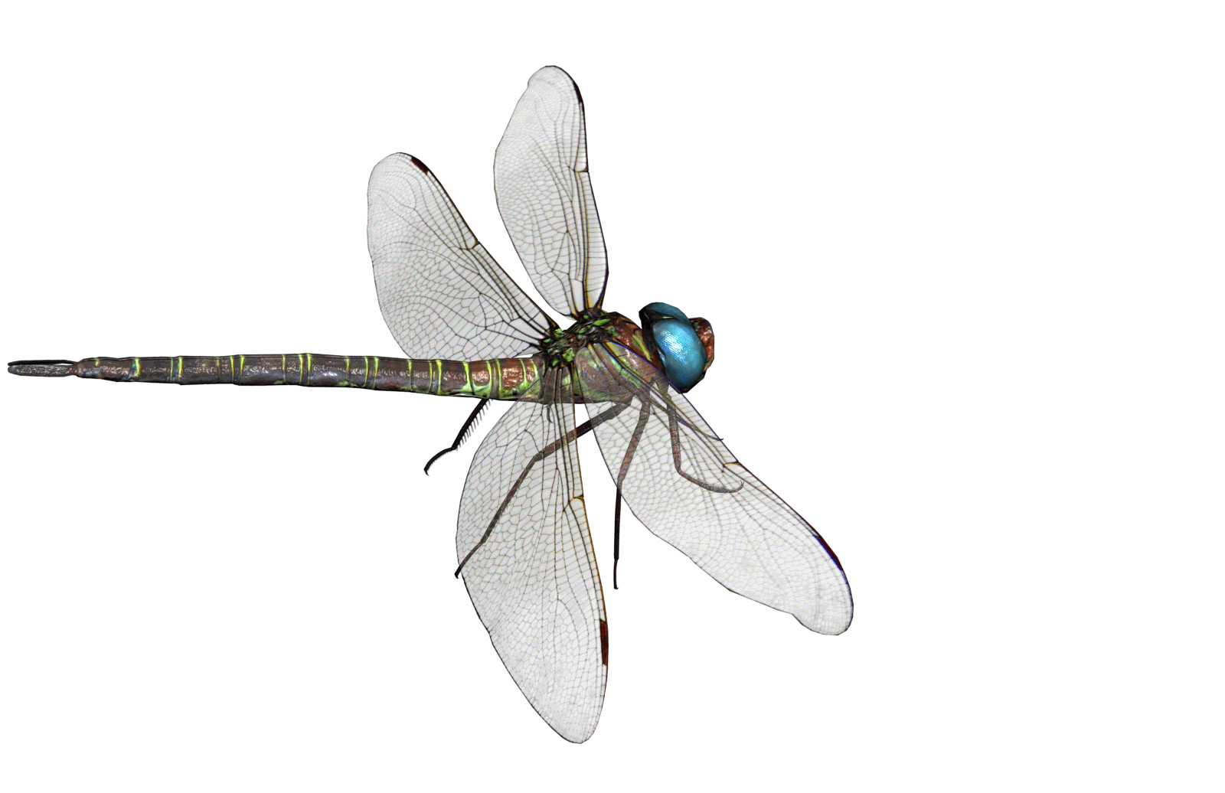
SUSKAIČIUOK, KIEK ŽODYJE YRA RAIDELIŲ?
L-A-U-M-Ž-I-R-G-I-S
10
6
5
7
B-I-T-Ė
3
6
5
4

Slide 11
SUSKAIČIUOK IR PASAKYK, KIEK JŲ NUSPALVINAI.
NUSPALVINK VISUS VABZDŽIUS.

Slide 12
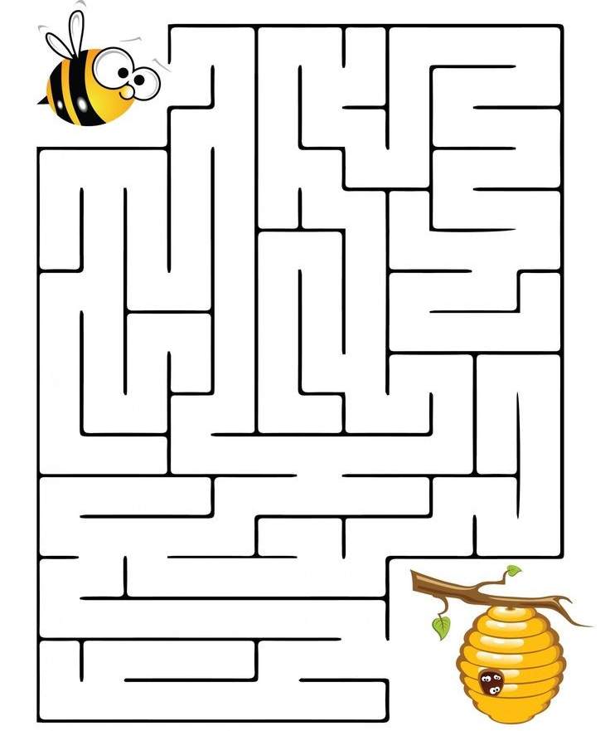
PADĖK BITEI PASIEKTI SAVO TIKSLĄ.
VAIKAI, KOKS YRA JŪSŲ TIKSLAS?

Slide 13
PARAŠYKITE MAN, KOKS YRA JŪSŲ TIKSLAS, SVAJONĖ, NORAS. ĮLIUSTRUOK IR PAKOMENTUOK, IR ATSIŲSK ŠIUO ADRESU:
aisguob@gmail.com
ŠAUNUOLIAI IR IKI KITO KARTO.

